Slide 1
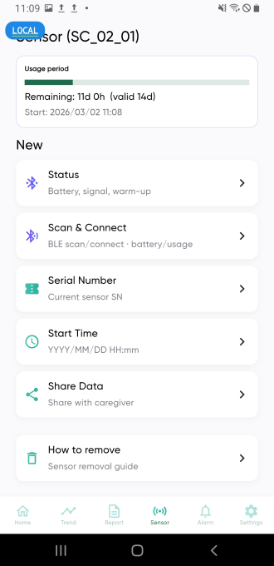
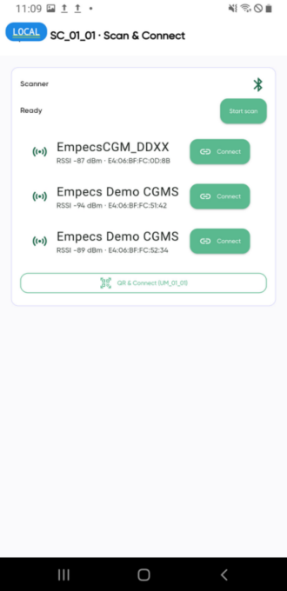
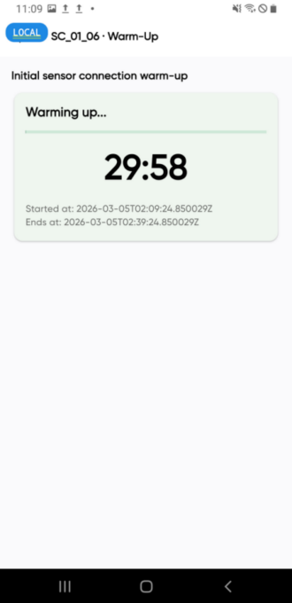
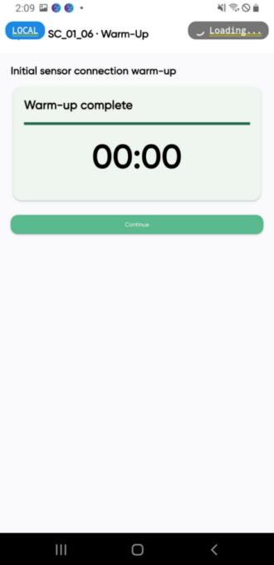
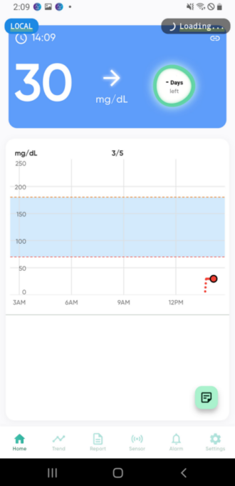
1. 동작 확인 사항
Sensor → Scan & Connect → [Start Scan] → Warm-Up 화면 표시 → Warm-Up 완료 후 [Continue] 버튼 생성 → 버튼 터치 후 메인 화면 이동
1
2

Slide 2
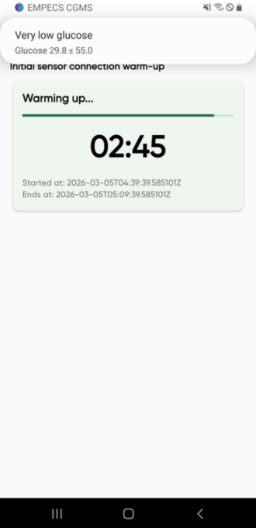
1. 동작 확인 중 문제 사항
Warm-Up 중 알람 발생
Warm-Up 중에는 데이터만 수집하고 알람이 발생하지 않음 → 알람 발생이 되면 안됨

Slide 3
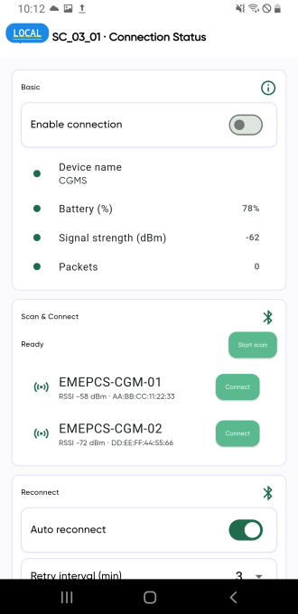
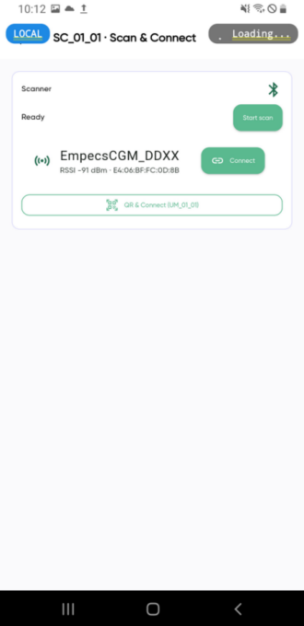
2. 동작 확인 중 문제 사항
SC_03_01의 Scan&Connect와 SC_01_01 Scan&Connect의 스캔 차이
EmpecsCGM_DDXX가 SC_01_01 에서는 잡히지만 SC_03_01에서는 잡히지 않음

Slide 4
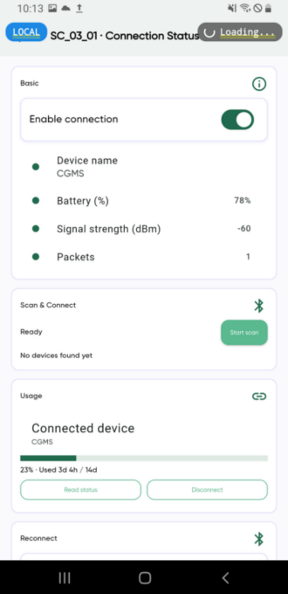
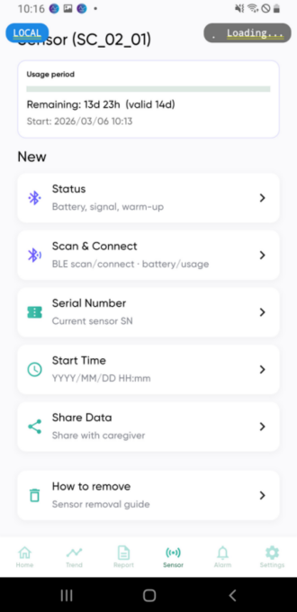
3. 동작 확인 중 문제 사항
SC_03_01상의 Usage와 SC_02_01 Usage period의 부분이 서로 맞지 않음

Slide 5
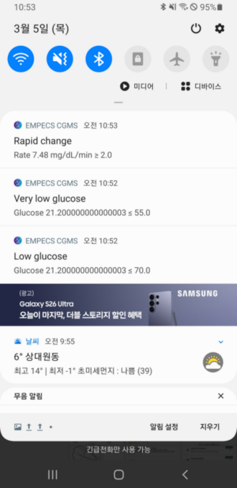
2. 동작 확인 사항
Rapid Chang, Very Low Glucose. Low Glucose 알람 동작 확인
기본 설정 값 내에서 동작, 현재 (26.03.05) 기준 알람 기준 값 변경 및 저장은 안됨

Slide 6
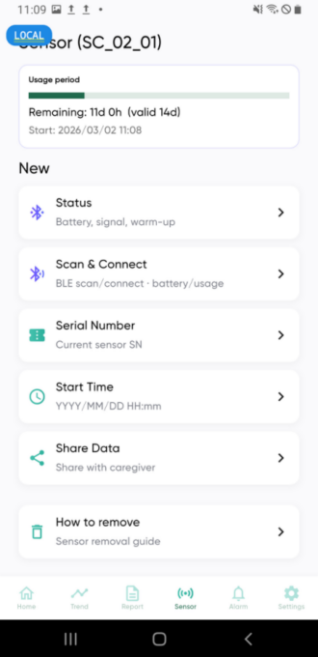
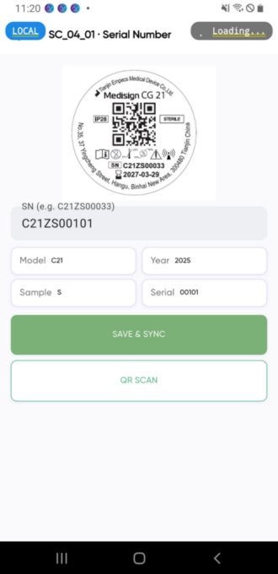
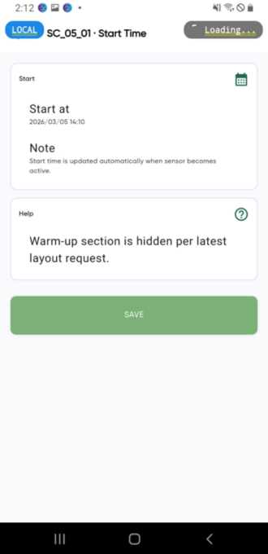
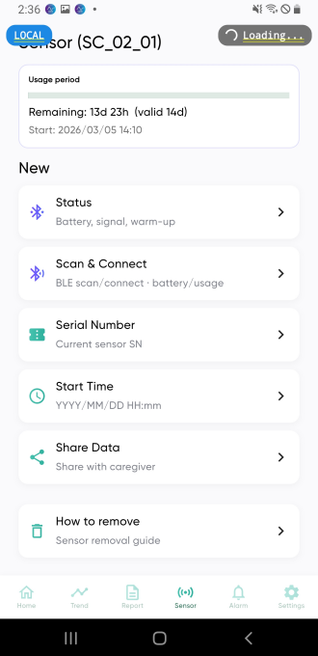
3. 동작 확인 사항
Start Time 동기화
Sensor 연결 후 BT가 연결된 시간으로 자동 기입이 되는 것이 아닌 아래와 같은 순서를 진행 해야 시간 동기화가 되는 순서
Serial Number → QR 스캔 후 SYNC → Start Time → [SAVE] 터치 → Start Time 연동
※ QR 스캔 한 시간을 기준으로 Start Time 설정 ※

Slide 7
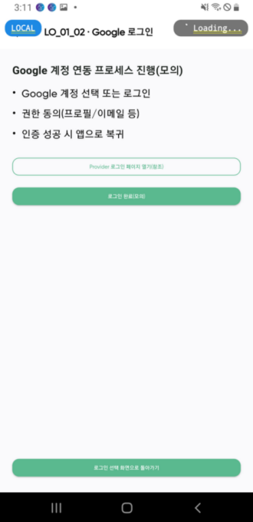
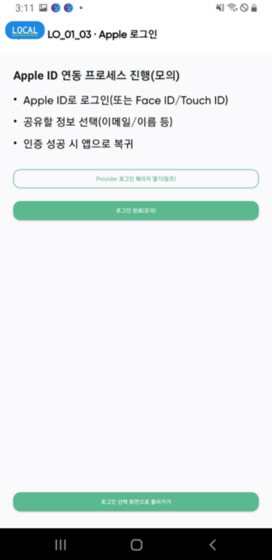
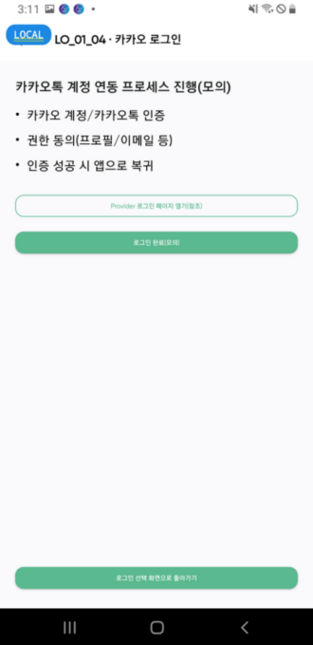
미 구현 사항
LO_01_xx SNS 로그인
모의 로그인 까지는 완료, 추후 실제 연동 필요

Slide 8
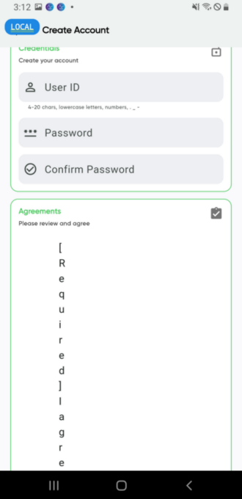
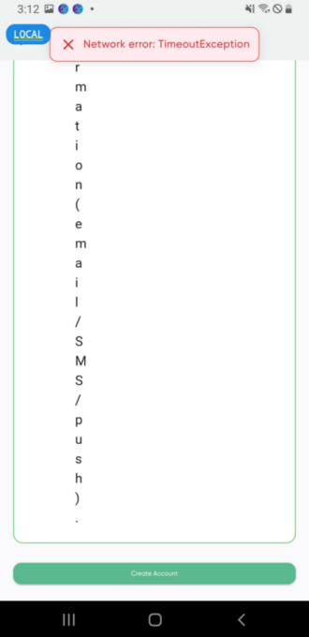
미 구현 사항
Create Account
Agreements 텍스트 깨짐
ID/PW 와 선택 사항 입력 후 [Create Account] 터치 시 네트워크 에러 발생

Slide 9
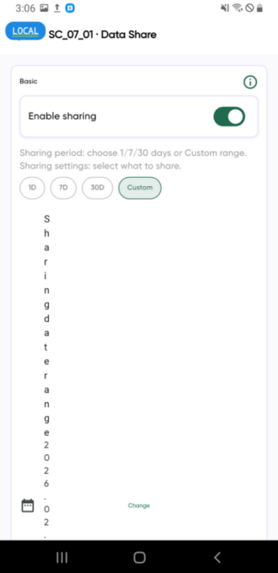
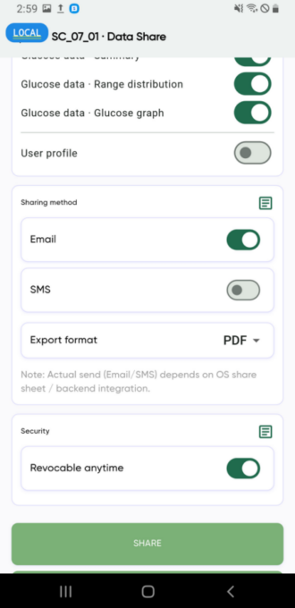
미 구현 사항
SC_07_01 Data Share
텍스트 깨짐 현상
하단의 선택부분의 버튼 설정 저장 안됨
[SHARE] 터치 시 저장된 데이터가 어디로 가는지 알 수 없음

Slide 10
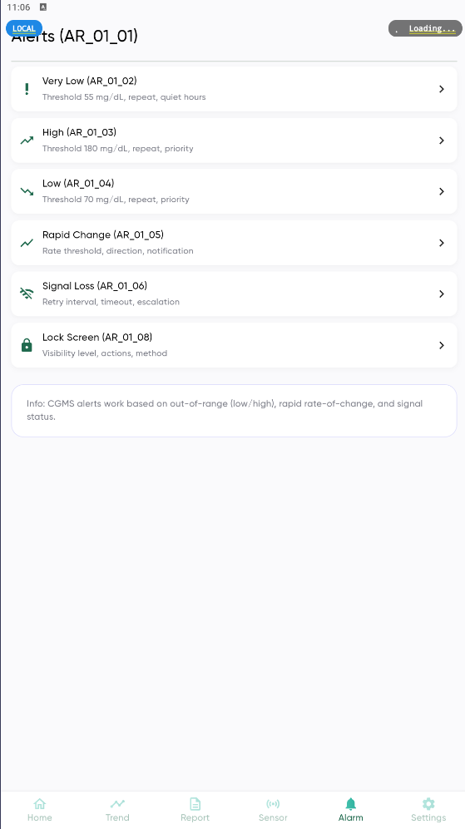
미 구현 사항
2. Alerts (AR_01_01) 부분의 전체 기능 저장 안됨
각각의 화면 구성은 되어 있지만 각기능의 범위 및 버튼 설정이 저장 및 반영 되지 않음
Very Low : 범위 설정 및 알람 On/Off 버튼 저장 안됨
High : 범위 설정 및 알람 On/Off 버튼 저장 안됨
Low : 범위 설정 및 알람 On/Off 버튼 저장 안됨
Rapid Change : 범위 설정 및 알람 On/Off 버튼 저장 안됨
Signal Loss : 시간 설정 및 알람 On/Off 버튼 저장 안됨
Lock Screen : 알람 On/Off 버튼 저장 안됨

Slide 11
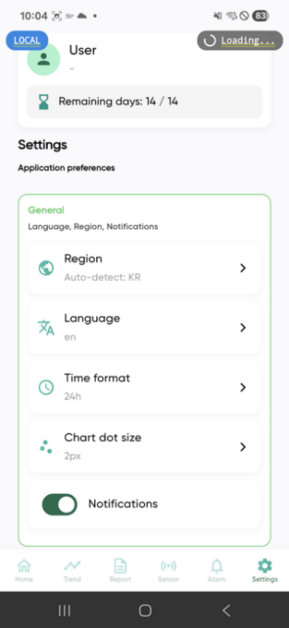
미 구현 사항
3. Setting부분의 기능 저장 및 반영 안됨
각각의 화면 구성은 되어 있지만 각기능의 범위 및 버튼 설정이 저장이 되지 않음
Language : En 과 Ar 중 Ar 설정 시 화면이 좌우 반전되는 문제가 발생 해당 기능은 언어 변경의 영역
Time format : 24h, 12h 변경 안됨 (24h로만 표시되는 문제)
Notification : 버튼 On/Off 저장 안됨

Slide 12
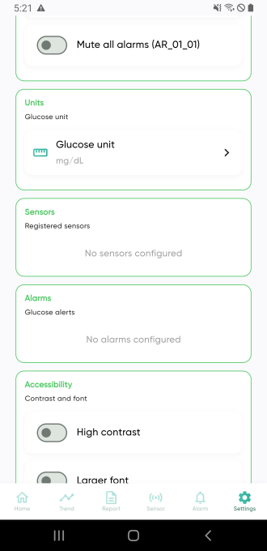
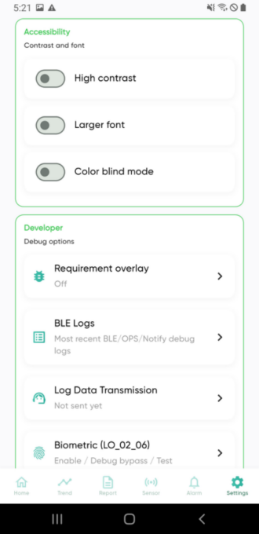
미 구현 사항
3. Setting부분의 기능 저장 및 반영 안됨
각각의 화면 구성은 되어 있지만 각기능의 범위 및 버튼 설정이 저장이 되지 않음
Mute all alarms (AR_01_01) : 버튼 On/Off 저장 안됨
Glucose unit : 단위 변경 및 반영 안됨
Sensors : 동작 되지 않음
Alarms : 동작 되지 않음
Accessibility : 글자 폰트 저장 및 반영되지 않음

